Slide 1
Chapter4. 트랜지스터와 모터 사용 방법

Slide 3
DC 모터 구동
서보 모터 제어
회전하는 거리 센서 제작

Slide 4
DC 모터 제어 회로 제작하기
트랜지스터를 스위치로 사용하기
PWM신호로 모터 속도 제어하기
H-브리지 회로로 모터 제어하기
서보 모터의 제어 원리
회전하는 IR 거리 센서 만들기

Slide 5
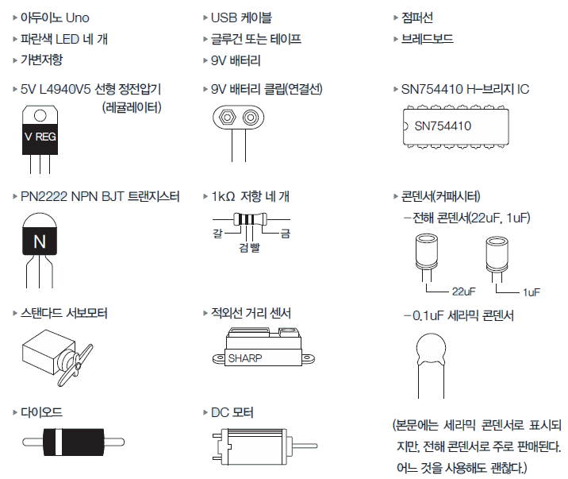
필요한 부품

Slide 6
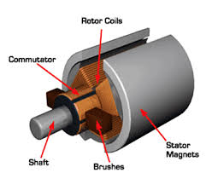
01. DC모터 구동하기 – DC 모터
직류(DC)모터
우리 주변에서 쉽게 찾을 수 있는 종류의 모터이다.
전원이 인가되면 한 쪽으로 계속 회전하는 모터를 말한다.
브러시형(brushed) DC 모터
이 장의 실습에서 사용하는 모터로, 고정 자석과 회전하는 코일을 사용한다.
값이 싸고 속도를 제어하기 쉽다.
회전 코일로 전류가 전달되면 자기장이 발생하여 극성에 다라 고정 자석을 끌어당기기도 하고 밀어내기도하는 유도력(inductive force)을 받아 작동한다.

Slide 7
01. DC모터 구동하기 – 높은 전류의 유도부하 제어
DC 모터에 외부 전원 공급하기
일반적인 DC 모터는 아두이노가 제공할 수 있는 것보다 더 많은 전류를 소모한다.
DC 모터의 유도 특성은 위험한 전압 스파크를 일으킬 수도 있다.
아두이노와 별개로 외부 전원을 DC모터에 공급해 문제를 해결한다.
아래 그림은 DC모터를 외부 전원과 연결하고 아두이노로 모터를 안전하게 제어하는데 필요한 부품과 회로이다.
Q1: NPN 형 트랜지스터
R1: 저항
U1: 브러시형 DC모터
C1: 전기 노이즈 필터링용 컨덴서
D1: 보호 회로용 다이오드

Slide 8
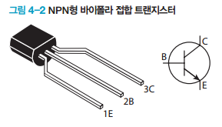
01. DC모터 구동하기 – 높은 전류의 유도부하 제어
스위치로 사용하는 트랜지스터
전자기기의 증폭기(앰프)나 중앙처리장치(CPU) 등을 만드는데 사용되는 부품
단일 트랜지스터는 전기적으로 제어할 수 있는 스위치로 만들 수 있다.
바이폴라 접합 트랜지스터(Bipolar-Junction Transistor)
이미터(E), 컬렉터(C), 베이스(B)로 구성된 핀 세 개로 이루어져 있다.
트랜지스터에서 전류는 컬렉터로 들어와서 이미터로 빠져나가며 흐른다.
베이스 핀을 변조시키면 전류가 트랜지스터를 통과하게 할 것인지 제어 (결과적으로 모터를 구동시킬 것인지)를 제어할 수 있다.
아두이노의 PWM 신호 출력 기능을 이용하여 트랜지스터를 빠르게 켜고 꺼서 모터 속도를 조절할 수 있다.

Slide 9
01. DC모터 구동하기 – 높은 전류의 유도부하 제어
다이오드를 사용한 회로 보호
관성 전류와 그 반대 방향으로 생성된 전류가 충돌 할 수 있다.-> 역전압 스파크
역전압 스파크는 모터와 전원 장치 등 회로 손상 및 수명 단축의 원인이다.
역전압 스파크 발생 상황
모터를 갑자기 정지
모터의 전원을 갑자기 제거
모터의 회전 방향을 바꾸기 위해 전류 방향 변경
해결 방법 : 다이오드와 콘덴서를 사용하여 보호 회로를 구성

Slide 10
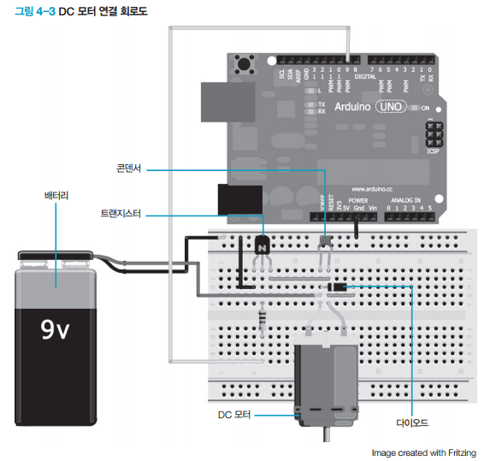
01. DC모터 구동하기 – 아두이노에 DC모터 연결하기

Slide 11
01. DC모터 구동하기 – PWM을 이용한 속도 제어
실습 4-1 자동 속도 제어하기
//DC 모터 속도 제어하기
const int MOTOR=9; //9번 핀을 사용하는 MOTOR 상수 정의
void setup()
{
pinMode(MOTOR, OUTPUT);
}
void loop()
{
for(int i=0; i<256; i++)
{
analogWrite(MOTOR, i);
delay(10);
}
delay(2000);
for(int i=255; i>=0; i--)
{
analogWrite(MOTOR, i);
delay(10);
}
delay(2000);
}

Slide 12
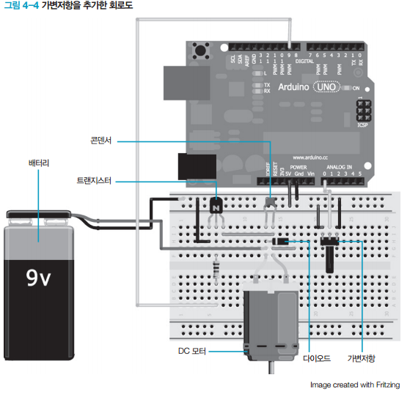
01. DC모터 구동하기 – 가변저항 사용하여 속도 조절하기

Slide 13
01. DC모터 구동하기 – 가변저항 사용하여 속도 조절하기
실습 4-2 속도 제어 코드 수정하기
//가변저항으로 모터 속도 조절하기
const int MOTOR=9; //9번 핀을 사용하는 MOTOR 상수 정의
const int POT=0; //아날로그 입력 0번 핀을 사용하는 가변저항 POT 상수 정의
int val=0;
void setup()
{
pinMode(MOTOR, OUTPUT);
}
void loop()
{
val=analogRead(POT);
val=map(val, 0, 1023, 0, 255);
analogWrite(MOTOR, val);
}

Slide 14
01. DC모터 구동하기 – H-브리지의 원리
H-브리지
모터와 스위치 네 개가 대문자 H모양으로 모여 있는 장치이다.
DC 모터를 양방향으로 구동하기 위해서는 H-브리지 장치를 사용하여야 한다.
일반적인 H-브리지 IC는 스위치 역할을 하는 트랜지스터와 회로 보호용 다이오드 등으로 구성되어 있다.
H-브리지에는 정지, 브레이크, 전진, 후진의 네 가지 주요 동작 상태가 있다.
보호 회로가 내장되어 있기는 하지만, H-브리지 한 쪽의 두 스위치를 모두 연결해서 외부 전원이 그대로 GND로 합선되는 것은 항상 주의해야 한다.

Slide 15
01. DC모터 구동하기 – H-브리지 회로 연결
범용 H-브리지 IC로 회로 연결하기
책에서 사용하는 H-브리지는 SN754410으로 하나의 IC에 반 H-브리지 4 개가 내장됨
반 H-브리지 두 개를 합치면 완전한 풀H-브리지를 만들 수 있다.
SN754410의 핀 배열과 논리 테이블은 다음과 같다.

Slide 16
01. DC모터 구동하기 – H-브리지 회로 연결
SN754410 핀 배열
GND (4,5,12,13번 핀): 9V와 5V가 공유
Vcc2 (8번 핀): 모터에 공급할 9V 전원
Vcc1 (16번 핀): IC 로직용 5V 전원
1Y,2Y (3,6 번 핀): 모터 연결선을 여기에 연결
1A,2A (2,7 번 핀): 모터의 회전 방향을 결정. 아두이노에 연결
1,2EN (1번 핀): 왼쪽 드라이버 제어용. 이 핀으로 모터의 사용 여부를 결정
나머지 핀들은 이 책에서는 사용하지 않는 오른쪽 드라이버 핀
핀 구조는 왼쪽 드라이버와 동일

Slide 17
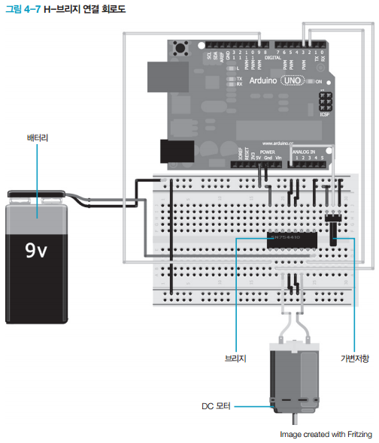
01. DC모터 구동하기 – H-브리지 회로 연결
H-브리지 회로 구동
정지: EN핀에 LOW값
전진: 1A는 HIGH, 2A는 LOW
후진: 1A는 LOW, 2A는 HIGH
브레이크: 모든 A핀을 LOW로

Slide 18
01. DC모터 구동하기 – 모터를 구동하는 함수 작성하기
각 함수가 시작될 때 EN 핀이 항상 LOW로 설정되는 것에 주의할 것
//지정된 속도로 모터 정회전(from 0-255)
void forward(int rate)
{
digitalWrite(EN, LOW);
digitalWrite(MC1, HIGH);
digitalWrite(MC2, LOW);
analogWrite(EN, rate);
}
//지정된 속도로 모터 역회전(from 0-255)
void reverse(int rate)
{
digitalWrite(EN, LOW);
digitalWrite(MC1, LOW);
digitalWrite(MC2, HIGH);
analogWrite(EN, rate);
}
//모터 회전 정지
void brake()
{
digitalWrite(EN, LOW);
digitalWrite(MC1, LOW);
digitalWrite(MC2, LOW);
digitalWrite(EN, HIGH);
}

Slide 19
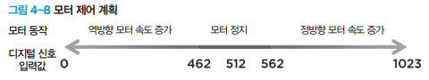
01. DC모터 구동하기 – loop() 프로그램 코드
PWM을 사용하여 EN의 듀티비를 변경하여 모터의 회전 속도를 제어하는 loop() 함수 프로그램을 작성해보자.
단 EN 핀에 입력하는 속도값은 0~255가 될 것이므로 map() 함수를 이용하여 가변 저항에서 받은 10비트의 아날로그 신호를 8비트 출력으로 매핑한다.
void loop( )
{
val=analogRead(POT);
//정회전
if(val>562)
{
velocity=map(val, 563, 1023, 0, 255);
forward(velocity);
}
//역회전
else if(val<462)
{
velocity=map(val, 461, 0, 0, 255);
reverse(velocity);
}
//브레이크
else
{
brake();
}
}

Slide 20
02. 서보모터 제어 - 서보모터
서보모터와 일반 모터
일반 DC모터
바퀴나 기어를 구동할 때 매우 유용
피드백을 지원하지 않아 정밀한 작업이 불가능
서보모터
명령에 따라 특정 위치로 이동하고, 다른 위치로 이동하라는 새로운 명령을 받기 전까지 계속해서 그 위치에 머무르는 특별한 모터
일반 서보모터의 회전 범위는 보통 0도에서 180도 까지로 고정됨
PWM 신호를 보내 회전할 절대위치를 지정하는 방법으로 모터를 제어
서보 위치를 지정하는 컨트롤 핀이 존재

Slide 21
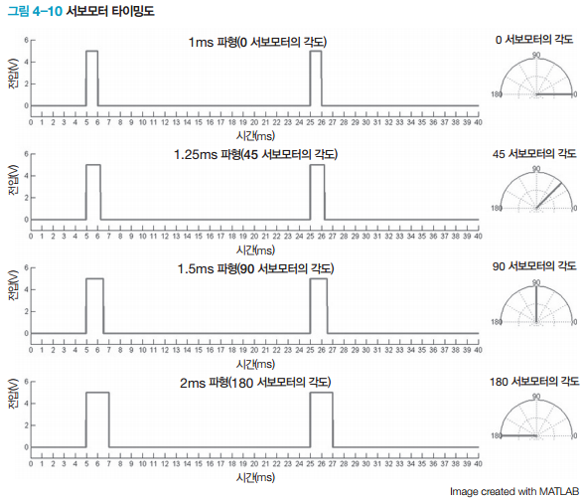
02. 서보모터 제어 – 서보모터 제어 원리
서보모터 제어 원리
서보모터는 컨트롤 핀을 이용하여 PWM 신호를 보내는 방법으로 제어한다.
일반적인 서보모터의 펄스 주기는 20ms이다.
서보에 1ms짜리 5V 펄스를 보내면 서보모터는 0도 자리로 이동한다.
서보에 2ms짜리 5V 펄스를 보내면 서보는 180도로 이동한다.

Slide 22
02. 서보모터 제어 – 선형 정전압기
선형 정전압기
사용 목적 – 서보모터에 전원 공급
대부분의 서보모터는 아두이노가 제공할 수 있는 것 보다 더 많은 전류를 소모한다.
이 실습에서는 L4940v5 정전압기를 사용하여 서보모터에 외부전원을 공급한다.
입력전압, 출력전압, GND를 뜻하는 핀이 3개인 간단한 장치이다.
입력전압은 출력전압보다 항상 높아야 한다.
출력 전압은 사용하는 정전압기에 따라 항상 고정된 값으로 지정된다.
입력전압과 출력전압의 차이는 열로 소모되어 없어진다.

Slide 23
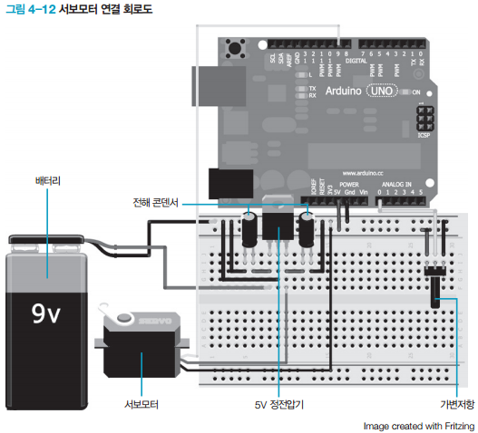
02. 서보모터 제어 – 아두이노에 서보모터 연결하기

Slide 24
02. 서보모터 제어 – 서보모터 제어 프로그램 작성하기
실습 4-4 가변저항으로 서보 제어하기
//가변저항으로 서보 제어하기
#include <Servo.h>
const int SERVO=9; //9번 핀을 사용하는 SERVO 상수 정의
const int POT=0; //아날로그 입력 0번 핀을 사용하는 가변저항 POT 상수 정의
Servo myServo;
int val=0; //가변저항에서 값을 읽어 저장하는 변수 val 선언
void setup()
{
myServo.attach(SERVO);
}
void loop()
{
val=analogRead(POT); //가변저항값 읽음
val=map(val, 0, 1023, 0, 179); //가변저항값을 서보 범위에 맞게 매핑
myServo.write(val); //지정된 값에 따라 서보 이동
delay(15); //서보 이동이 끝날 때까지 대기
}

Slide 25
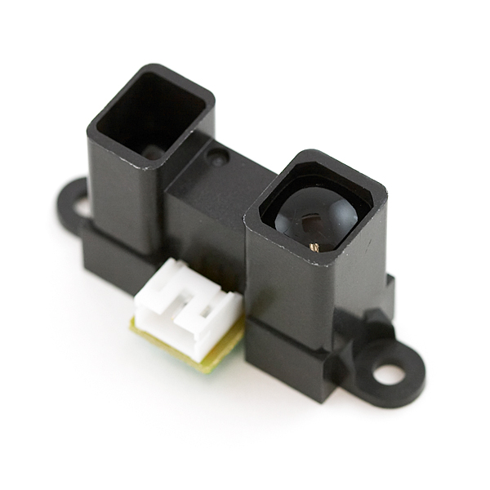
03. 회전하는 거리 센서 제작 – IR 거리센서
IR 거리센서
IR 거리 센서는 인간이 감지할 수 없는 파장을 이용하여 물체의 거리를 측정한다.
IR 거리 센서는 적외선을 쏘는 IR LED와 바로 옆의 포토 센서로 들어온 적외선 빛의 각도를 계산하는 회로로 구성되어 있다.

Slide 26
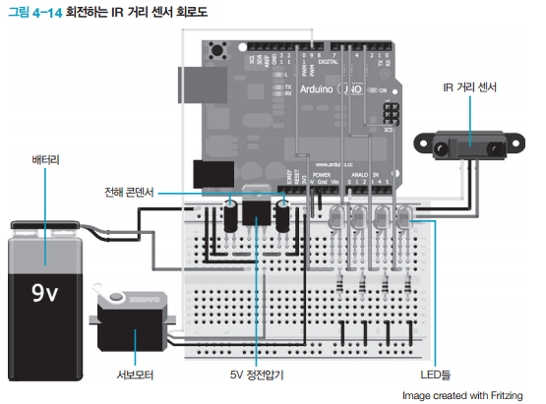
03. 회전하는 거리 센서 제작 – IR 거리 센서 회로 작성하기

Slide 27
03. 회전하는 거리 센서 제작 – IR 거리 센서 프로그램 작성
실습 4-5 회전하는 거리 센서 만들기
//회전하는 거리 센서
#include <Servo.h>
const int SERVO=9; //9번 핀을 사용하는 SERVO 상수 정의
const int IR=0; //아날로그 입력 0번 핀을 사용하는 거리 센서 IR 상수 정의
const int LED1=3; //3번 핀을 사용하는 LED1 상수 정의
const int LED2=5; //5번 핀을 사용하는 LED2 상수 정의
const int LED3=6; //6번 핀을 사용하는 LED3 상수 정의
const int LED4=11; //11번 핀을 사용하는 LED4 상수 정의
Servo myServo; //서보 객체
int dist1=0; //1번 구역 장애물의 거리를 저장하는 dist1 변수 선언
int dist2=0; //2번 구역 장애물의 거리를 저장하는 dist2 변수 선언
int dist3=0; //3번 구역 장애물의 거리를 저장하는 dist3 변수 선언
int dist4=0; //4번 구역 장애물의 거리를 저장하는 dist4 변수 선언

Slide 28
03. 회전하는 거리 센서 제작 – IR 거리 센서 프로그램 작성
실습 4-5 회전하는 거리 센서 만들기
void setup()
{
myServo.attach(SERVO); //9번 핀에 서보모터 추가
pinMode(LED1, OUTPUT); //LED1(3번 핀)을 출력으로 지정
pinMode(LED2, OUTPUT); //LED2(5번 핀)를 출력으로 지정
pinMode(LED3, OUTPUT); //LED3(6번 핀)을 출력으로 지정
pinMode(LED4, OUTPUT); //LED4(11번 핀)를 출력으로 지정
}
void loop()
{
//서보모터를 네 개의 구역으로 회전하고 장애물을 발견하면 LED 발광
dist1=readDistance(15); //15도 구역에서 장애물 거리 계산
analogWrite(LED1, dist1); //장애물 거리에 따라 LED1 밝기 조정
delay(300); //다음 측정 전까지 300ms 지연
dist2=readDistance(65); //65도 구역에서 장애물 거리 계산
analogWrite(LED2, dist2) //장애물 거리에 따라 LED2 밝기 조정

Slide 29
03. 회전하는 거리 센서 제작 – IR 거리 센서 프로그램 작성
실습 4-5 회전하는 거리 센서 만들기
delay(300); //다음 측정 전까지 300ms 지연
dist3=readDistance(115); //115도 구역에서 장애물 거리 계산
analogWrite(LED3, dist3); //장애물 거리에 따라 LED3 밝기 조정
delay(300); //다음 측정 전까지 300ms 지연
dist4=readDistance(165); //165도 구역에서 장애물 거리 계산
analogWrite(LED4, dist4); //장애물 거리에 따라 LED4 밝기 조정
delay(300); //다음 측정 전까지 300ms 지연
}
int readDistance(int pos)
{
myServo.write(pos); //지정된 위치(pos)로 서보 이동
delay(600); //서보가 움직일 동안 대기
int dist=analogRead(IR); //IR 센서값 읽기
dist=map(dist, 50, 500, 0, 255); //입력값을 LED 밝기 범위값으로 매핑
dist=constrain(dist, 0, 255); //변환값의 최저값과 최고값을 0-255로 고정
return dist; //측정한 장애물 거리를 반환
}

